Slide 1

Môn Tiếng Việt lớp 1
Bài 3 : Khi mẹ vắng nhà
Giáo viên : Đào Thị Lan
Trường Tiểu học Nam Hưng
Notes:
Quả nho

Slide 3




VƯỢT CHƯỚNG
NGẠI VẬT

Slide 4

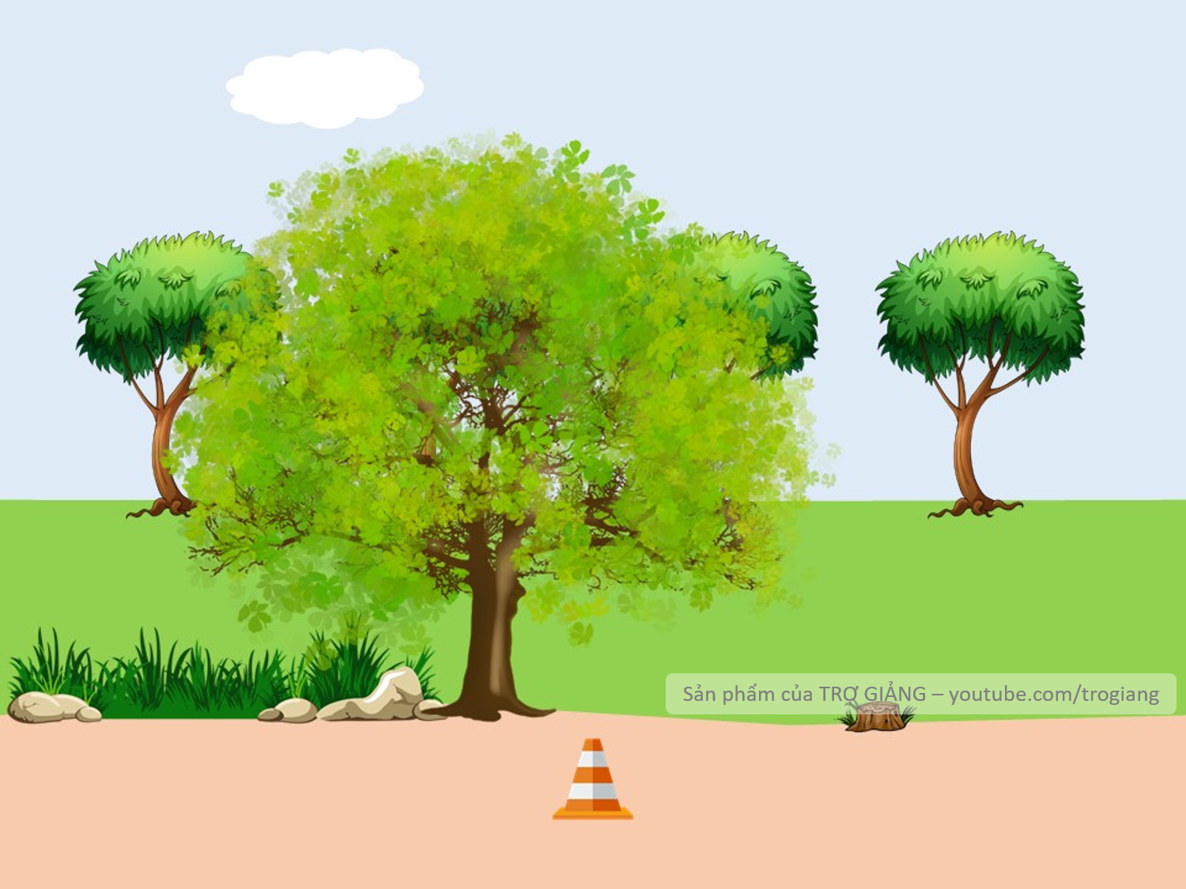



Đi đến nơi nào
Lời chào đi trước
Lời chào dẫn bước
Chẳng sợ lạc nhà.

Slide 5
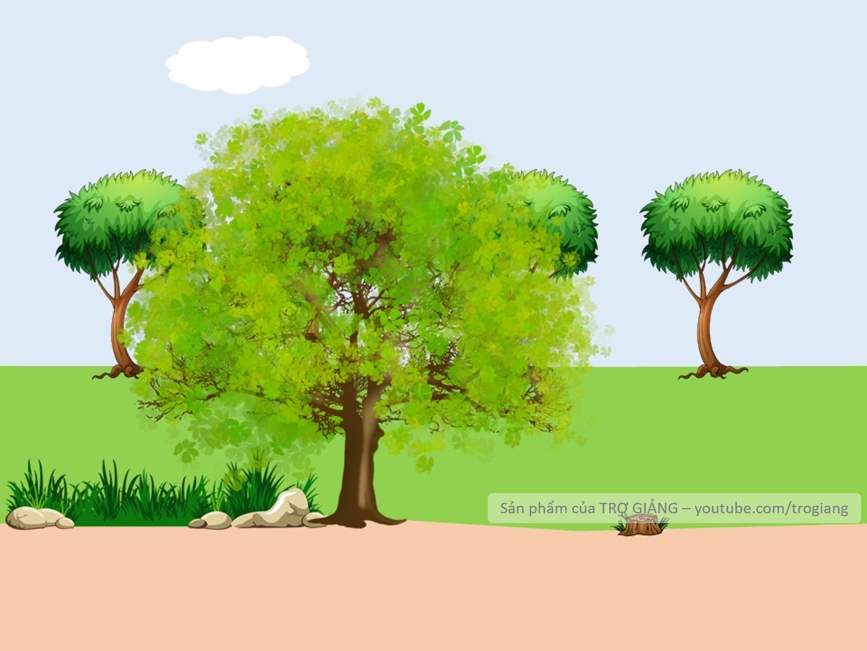


Lời chào kết bạn
Con đường bớt xa
Lời chào là hoa
Nở từ lòng tốt.

Slide 6



Là cơn gió mát
Buổi sáng đầu ngày
Như một bàn tay
Chân thành cởi mở.

Slide 7






Ai ai cũng có
Chẳng nặng là bao
Bạn ơi đi đâu
Nhớ mang theo nhé.
CHÀO MỪNG TÍ XÌ TRUM VỀ NHÀ

Slide 8
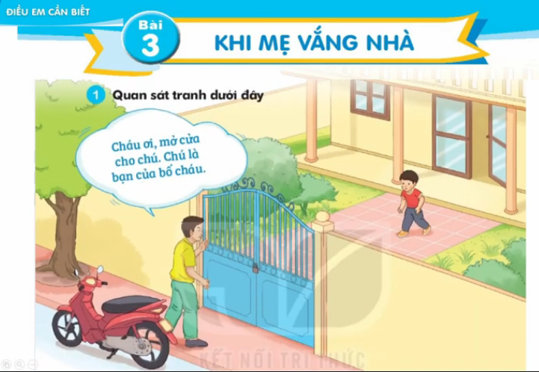
a. Em thấy những gì trong bức tranh ?
b. Theo em, bạn nhỏ nên làm gì ? Vì sao?

Slide 9
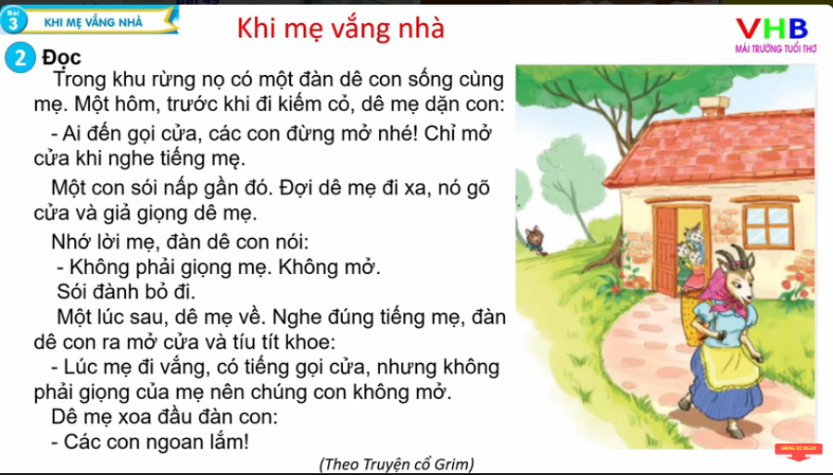

Slide 11
Luyện đọc câu dài
Trong khu rừng nọ có một đàn dê con sống cùng mẹ.
Đợi dê mẹ đi xa, nó gõ cửa và giả giọng dê mẹ.

Slide 13
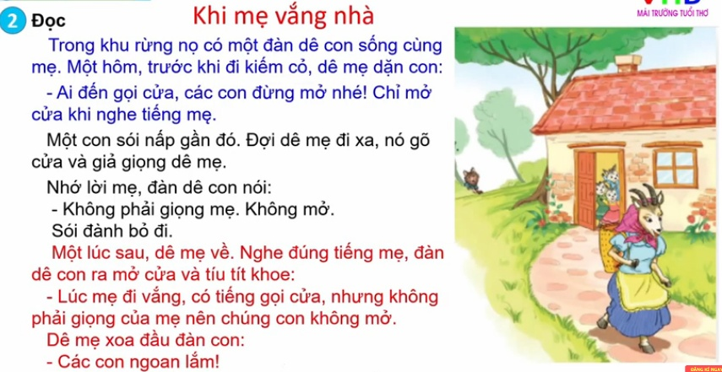

Slide 14
-Ai đến gọi cửa , các con đừng mở nhé ! Chỉ mở cửa khi nghe tiếng mẹ .
- Các con ngoan lắm!

Slide 15
- Không phải giọng mẹ. Không mở.
- Lúc mẹ đi vắng , có tiếng gọi cửa , nhưng không phải giọng của mẹ nên chúng con không mở.

Slide 19


